Slide 1
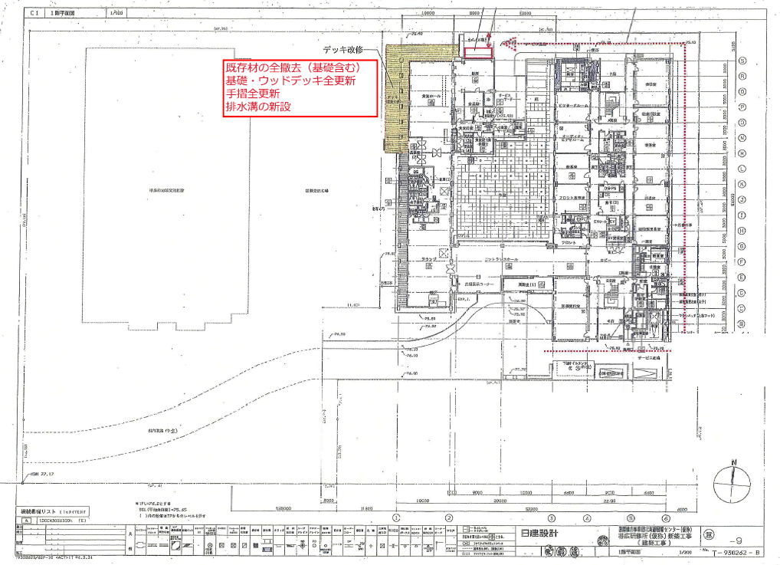
計画案

Slide 2
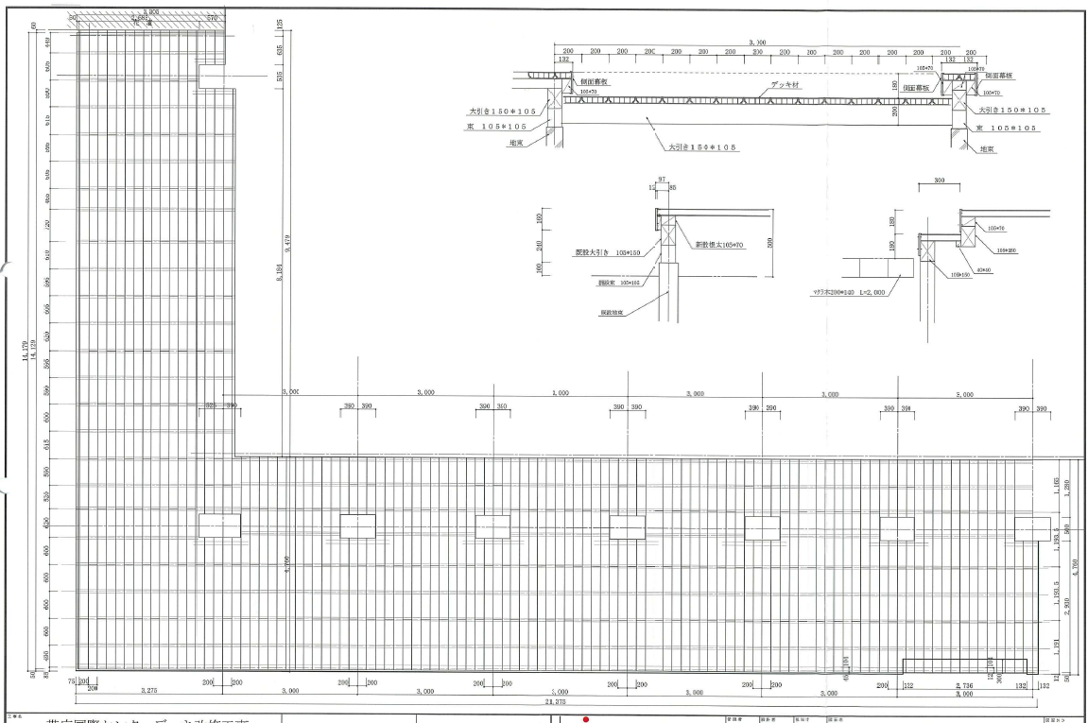
ウッドデッキ既存図

Slide 3
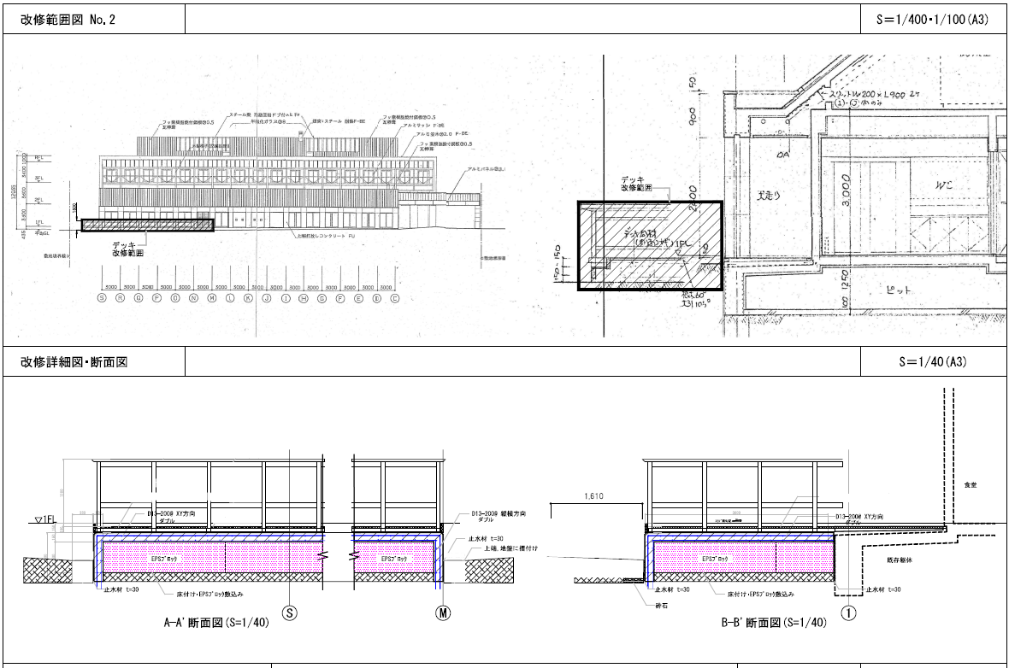
ウッドデッキ改修案（参考図）

Slide 4
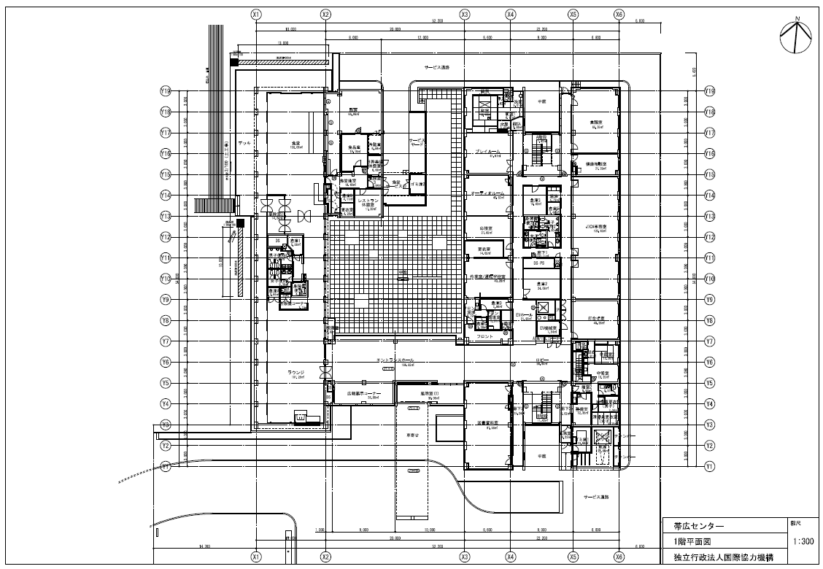
雨水浸透施設計画（参考図）

Slide 5
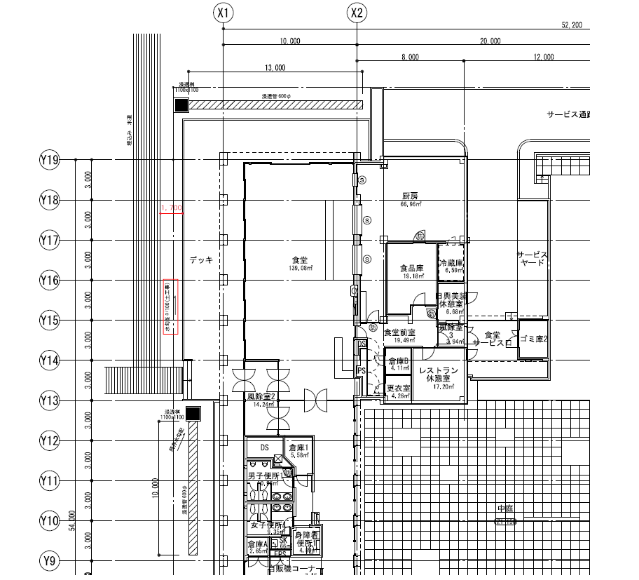
雨水浸透施設計画（参考図）

Slide 6
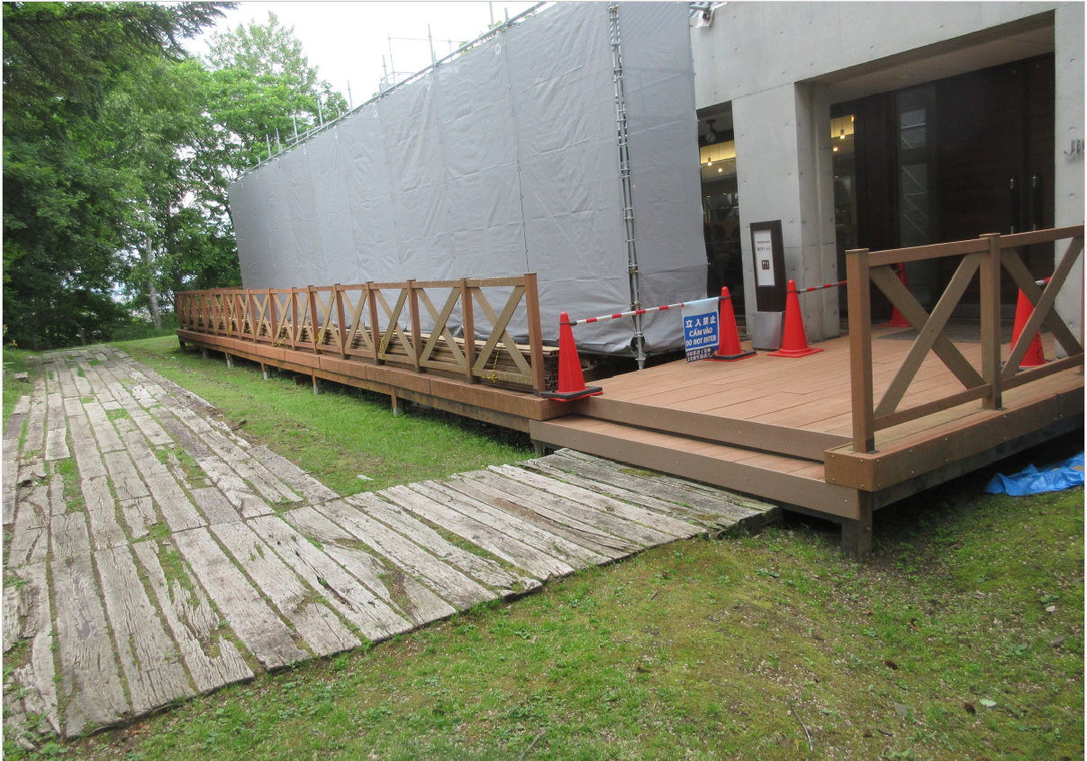
現況写真

